Slide 1


جلسائنا في يناير2017

Slide 2
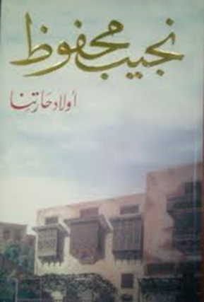

كانت أولاد حارتنا أول رواية كتبها نجيب محفوظ بعد ثورة يوليو إذ انتهى من كتابة الثلاثية عام 1952 وبعد حدوث ثورة يوليو رأى ان التغيير الذي كان يسعى اليه من خلال كتاباته قد تحقق فقرر ان يتوقف عن الكتابة الأدبية وعمل كاتب سيناريو فكتب عدة نصوص للسينما. لكن بعد انقطاع دام 5 سنوات قرر العودة للكتابة الروائية بعد أن رأى ان الثورة انحرفت عن مسارها فكتب أولاد حارتنا التي انتهج فيها أسلوبا رمزيا يختلف عن أسلوبه الواقعي وقد قال عن ذلك في حوار :".. فهي لم تناقش مشكلة اجتماعية واضحة كما اعتدت في اعمالى قبلها.. بل هي اقرب إلى النظرة الكونية الإنسانية العامة. ولكن لا تخلو هذه الرواية من خلفية اجتماعية فرغم أنها تستوحي من قصص الانبياء إلا أن هدفها ليس سرد حياة الانبياء في قالب روائي بل الاستفادة من قصصهم لتصوير توق المجتمع الإنساني للقيم التي سعى الانبياء لتحقيقها كالعدل والحق والسعادة وتلك هي، فالرواية نقد مبطن لبعض ممارسات الثورة وتذكيرا لقادتها بغاية الثورة الأساسية وقد عبر محفوظ عن ذلك بقوله:"فقصة الأنبياء هي الإطار الفني ولكن القصد هو نقد الثورة والنظام الإجتماعى الذي كان قائما."
الجدير بالذكر ان الكاتب تعرض لمحاول اغتيال ذبحا بالسكين بسبب تكفيره واتهام بالزندقة واخراجه من الملة بفتوى ازهرية!

Slide 3
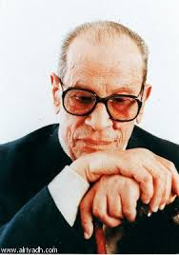
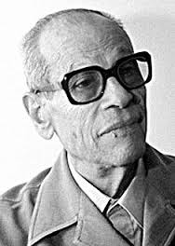
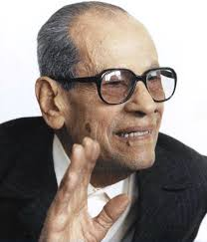
نجيب محفوظ (11 ديسمبر 1911 - 30 أغسطس 2006) روائي مصري، هو أول عربي حائز على جائزة نوبل في الأدب كتب نجيب محفوظ منذ بداية الأربعينيات واستمر حتى 2004. تدور أحداث جميع رواياته في مصر، وتظهر فيها قيمة متكررة هي الحارة التي تعادل العالم. من أشهر أعماله الثلاثية وأولاد حارتنا التي مُنعت من النشر في مصر منذ صدورها وحتى وقتٍ قريب. بينما يُصنف أدب محفوظ باعتباره أدباً واقعياً، فإن مواضيعا وجودية تظهر فيه محفوظ أكثر أديبٍ عربي حولت أعماله إلى السينما والتلفزيون.
سُمي نجيب محفوظ باسمٍ مركب تقديراً من والده عبد العزيز إبراهيم للطبيب المعروف نجيب باشا محفوظ الذي أشرف على ولادته التي كانت متعسرة

Slide 4




الإصدار جديد !!
لا معلومات عنه

Slide 5
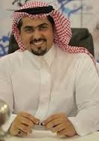
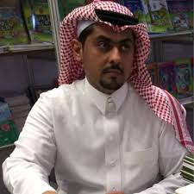
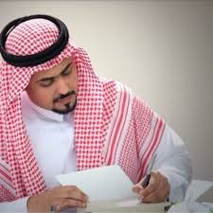
لم نجد له سيره ذاتيه على الانترنت سوى أنه روائي ألف عدة روايات منها :
خوف ، بساتين عربستان، عصبة الشياطين ، رياح هجر، حضب الخسيف ومؤخرا الرواية المرشحة للقراءة في يناير المقبل لج

Slide 6

وضعت كافيتا طفلةً عشية فصل الأمطار الموسمية في قرية هندية بعيدة. لكنها عاشت وسط بيئة تفضّل إنجاب الصبيان، وهكذا وجدت نفسها أمام خيار التخلي عن طفلتها، وهو الخيار الوحيد المتاح أمامها لإنقاذ حياتها. كان ذلك قراراً طاردها وزوجها لبقية حياتهما، وحتى بعد وصول ابنهما المنتظر.
قررت سومر، الطبيبة الأميركية التي تعيش في المقلب الآخر من العالم، أن تتبنى ولداً بعد اكتشافها المرعب بأنها لن ترزق بأولاد. رأت سومر، مع زوجها كريشنان، صورة طفلة عسلية العينين كانت تعيش في إحدى دور الأيتام في مومباي فغمرتهما العاطفة. أدركت سومر أن حياتها سوف تتغير مع تبنّي تلك الطفلة، لكنها اقتنعت بأن الحبّ الذي شعرا به تجاه الطفلة من شأنه أن يتغلب على كل العقبات.
لقد تمكنت مؤلفة رواية "الابنة السرِّية" من حَبكِ قصص كافيتا، وسومر، والطفلة التي جُمعت أقدارهم، ومن استكشاف المجال العاطفي للأمومة، والفقدان، والهوية، والحبّ، كما عاشته أسرتان، واحدة هندية وأخرى أميركية مع الطفلة التي جمعت بينهما.

Slide 7
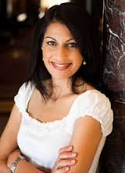
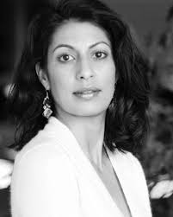
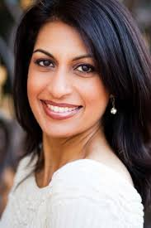
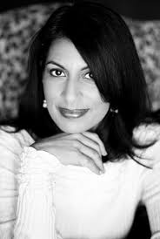
عن المؤلفة شيلبي سومايا غادودا: وُلدت ونشأت في تورنتو لأبوين هاجرا من مومباي، تحمل المؤلفة درجة الماجستير في إدارة الأعمال من جامعة كارولاينا الشمالية في شابيل هيل. أمضت سومر صيف العام 1991 بصفتها متطوعة في إحدى دور رعاية الأيتام الهندية. عاشت المؤلفة في نيويورك، وكارولاينا الشمالية، وتكساس، وهي تعيش الآن في كاليفورنيا مع زوجها وأولادها.

Slide 8


يلتقي الراوي كلا من أبو مريم وأبو حيه في السجن ،فيسردان عليه شذرات مبعثره من حكايتهما.
أبو مريم حارس الليل العملاق الأسطورة الذي يستسلم له اللصوص والمجرمون ما إن يسمعوا بإسمه. وابو حية الذي كان الطفل عبدالله عندما احترق والداه واخته فصار يعاقر الخمر وعلى ذراعه وشم حيه تكاد تنسل من يده.
بعد خروجه يبدأ بلملمة احاديث وروايات عنهما من اهل الحارة ومن اشخاص عاصوهما وعايشوهما ،وفي محاولة لربط هذه المِزق ببعضها. وبدلا من ان يسرد لنا حكايته كما كان ينوي وجد ان حكاية هذين البائسين احرق وأشد لوعة، فراح يبحث في ماضيهما لعله يجد تفسيرا لكل ما جرى لهما رغم أداركه أن الماضي غرفة مغلقة على حراق بالية، ورغم معرفته بأن الأماكن المغلقة تزيف ما تقع عليه العين.

Slide 9
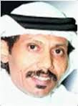
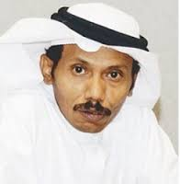
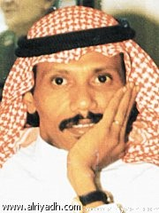
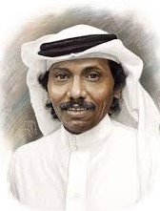
كاتب مثير للجدل وللدهشة في آن، قرأنا له في سجال رواية ترمي بشرر التي لا يزال شررها يقدح في ذاكرتنا من حين إلى حين ..
رجل مبدع ينقل إلينا من الواقع بعضا من قباحته بلمسة من إبداع أدبي لا تملك القارئة منا أمامه إلا أن تجري خلف حروفه مجتازة السطور سطرا إثر سطر مقطبة جبينها تارة .. ويديك على صدرك في تارة اخرى ..ولا نكاد تتوقف إلا إذا اضطررنا إلى التوقف..
روايات عبه خال موجعة بجمال.. لذيذة بوجع... وليت شعري ماذا تخبئ لنا روايته هذه.!!

Slide 10
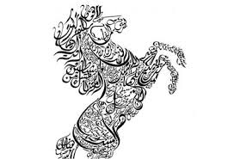
إلى التصويت ننطلق على بركة الله

